Slide 1


Collectez des donnes en respectant les normes RGPD

Slide 2
Méthodologie d’analyse
  Commencer par identifier les règles de protection des données
  Rediger au moins 5 recommendations sur les règles de gestion (selon le RGPD)
  Extraction des données de 2022-les clients dont l’etat du dossier <<complet>>
  Préparation du jeu de données en utilisant Power Query
  Anonymiser de données personnelles

Slide 3
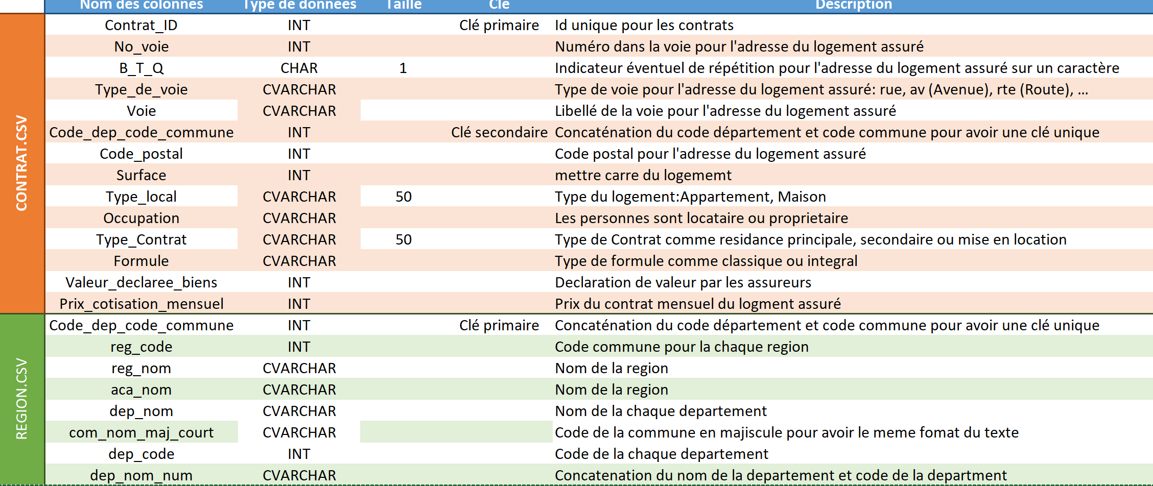
Dictionnaire des données

Slide 4
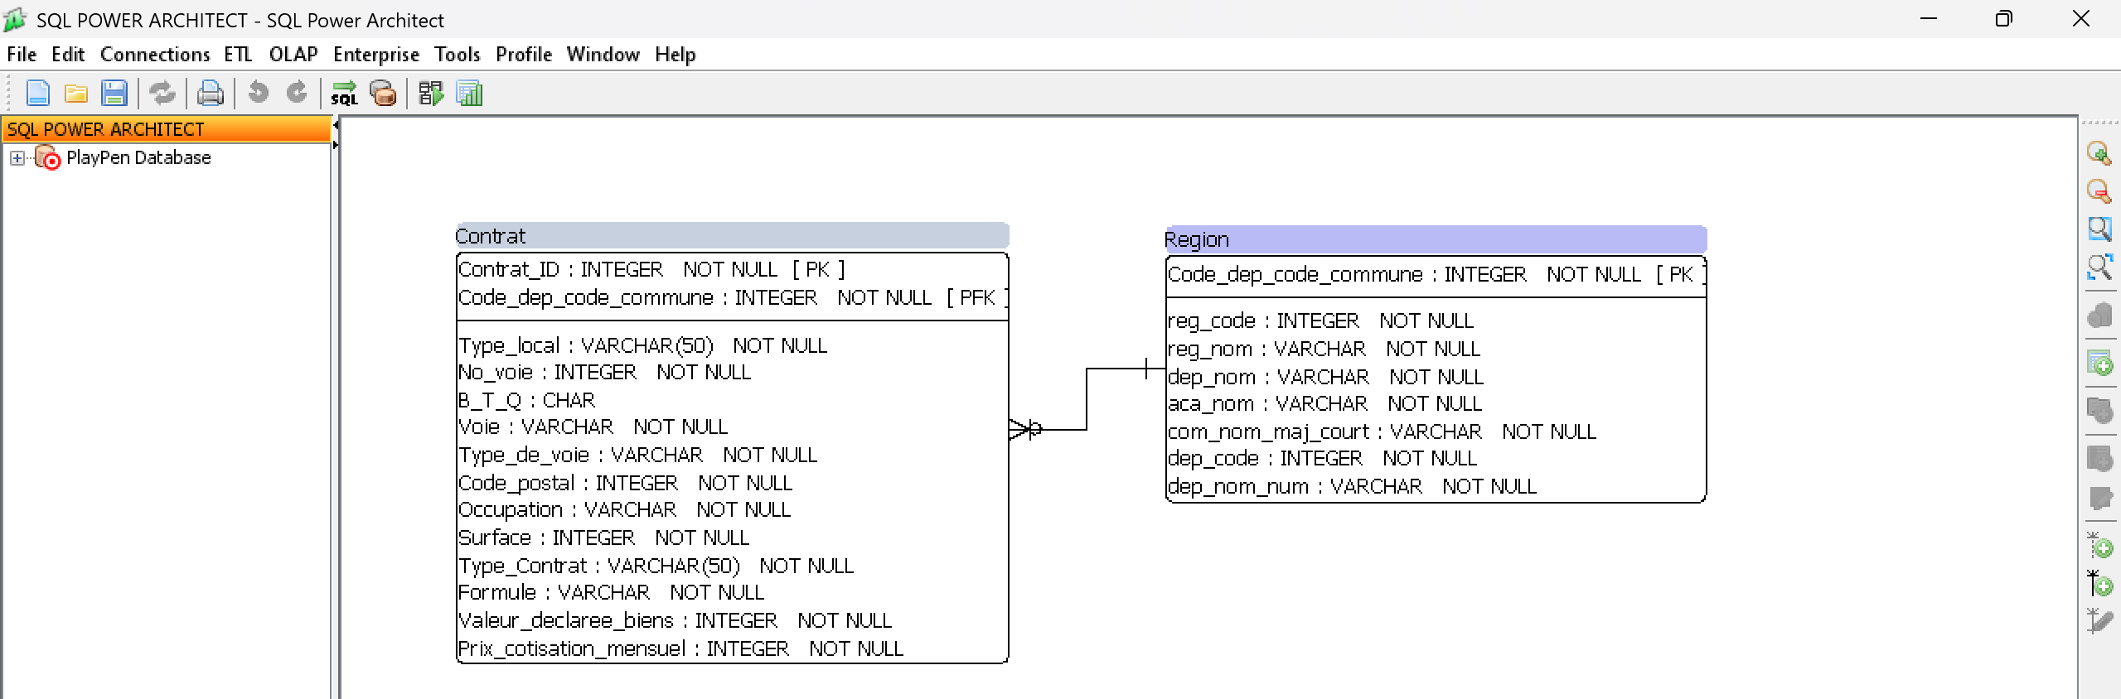
Le schéma relationnel

Slide 5
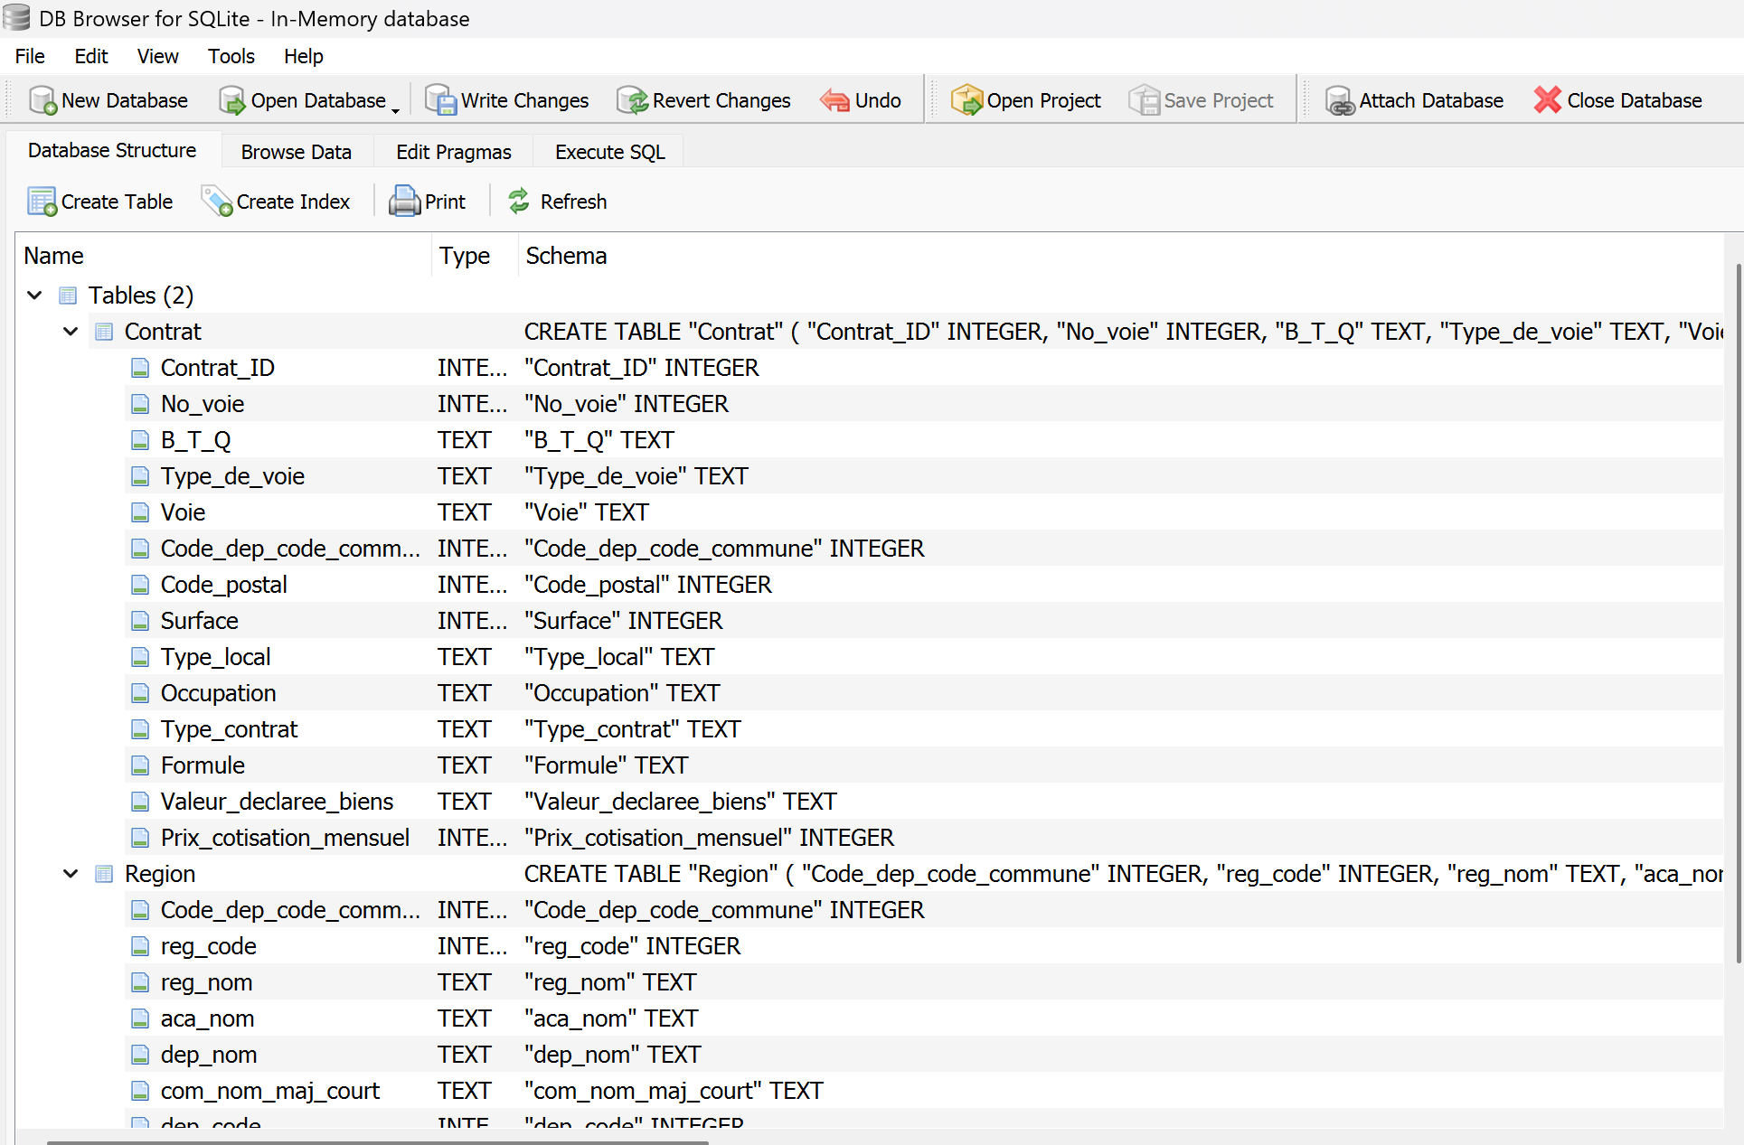
La base de données

Slide 6
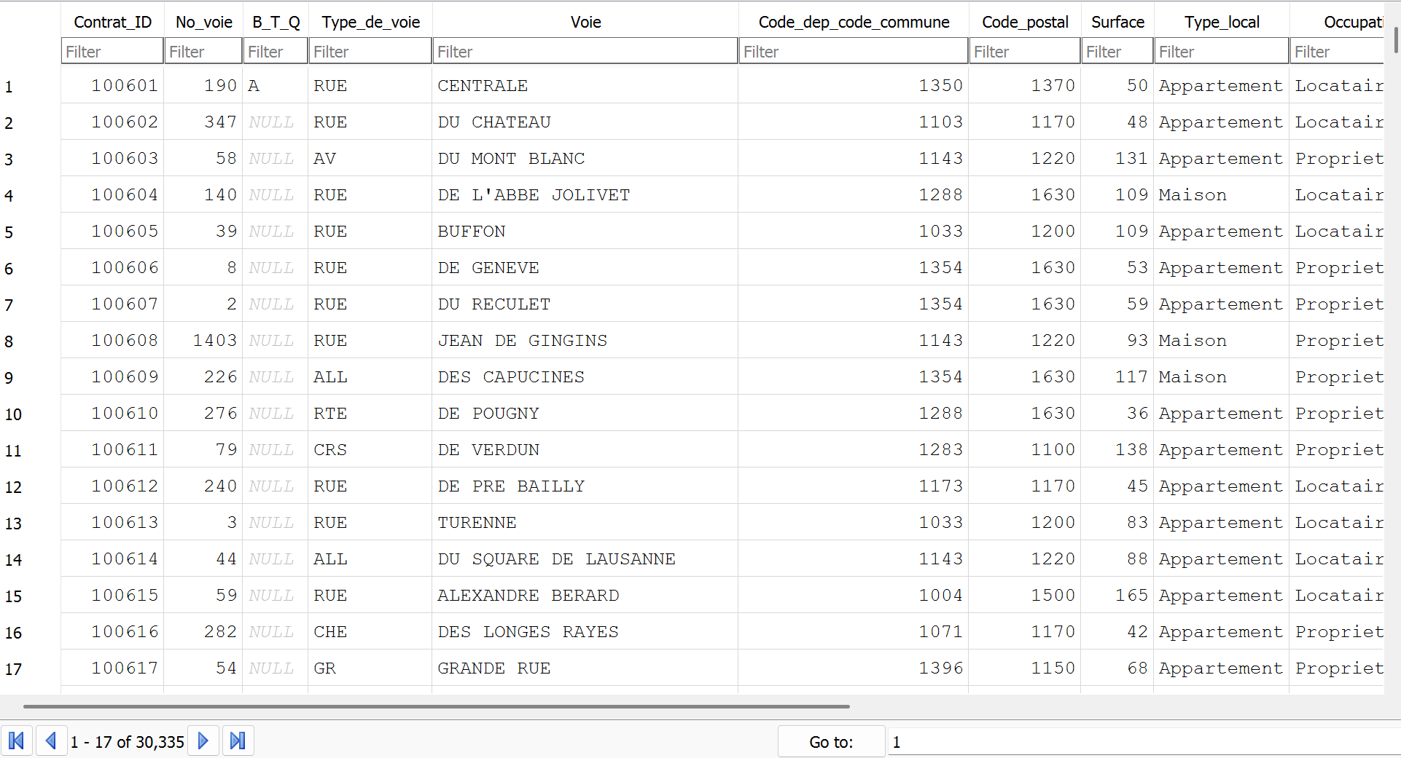
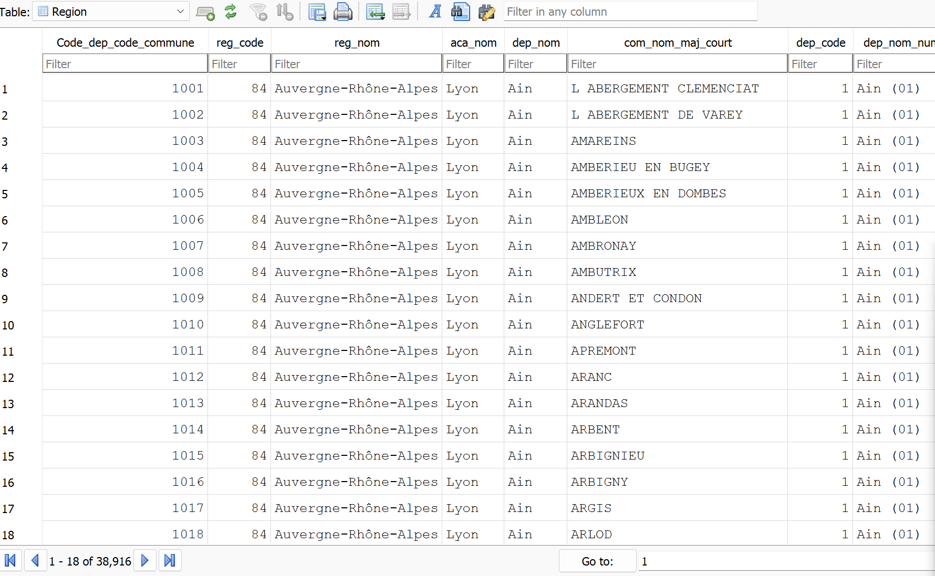

Slide 7
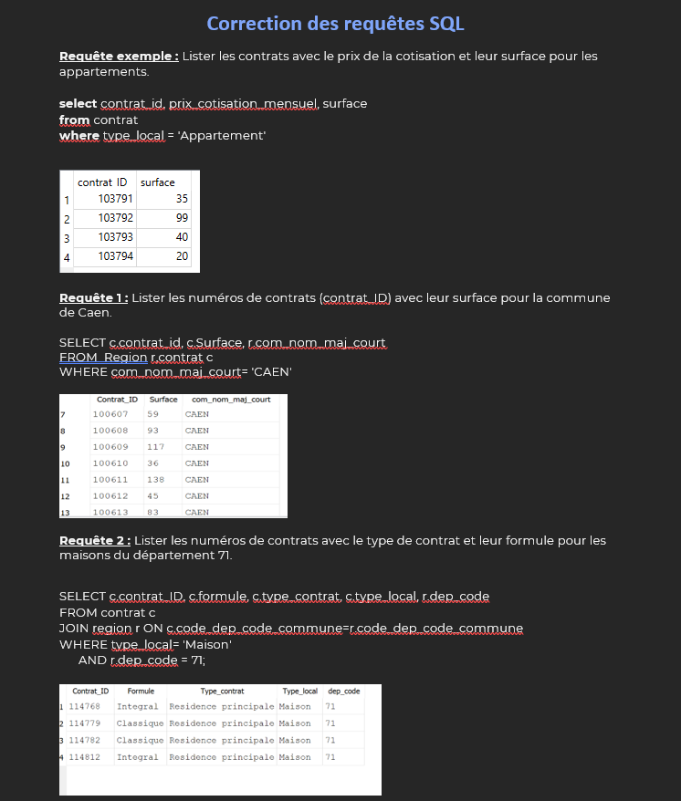
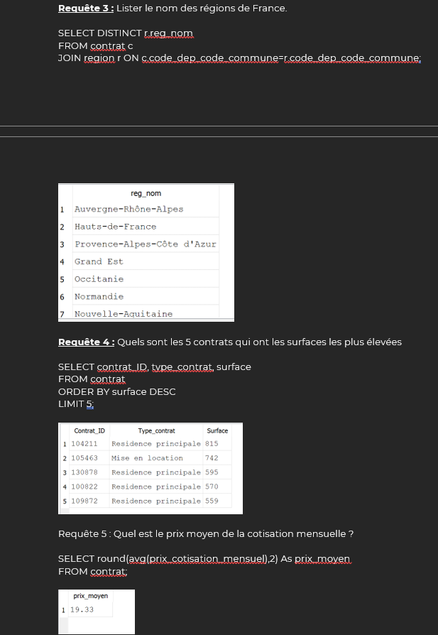
Les requêtes et les résultats

Slide 8
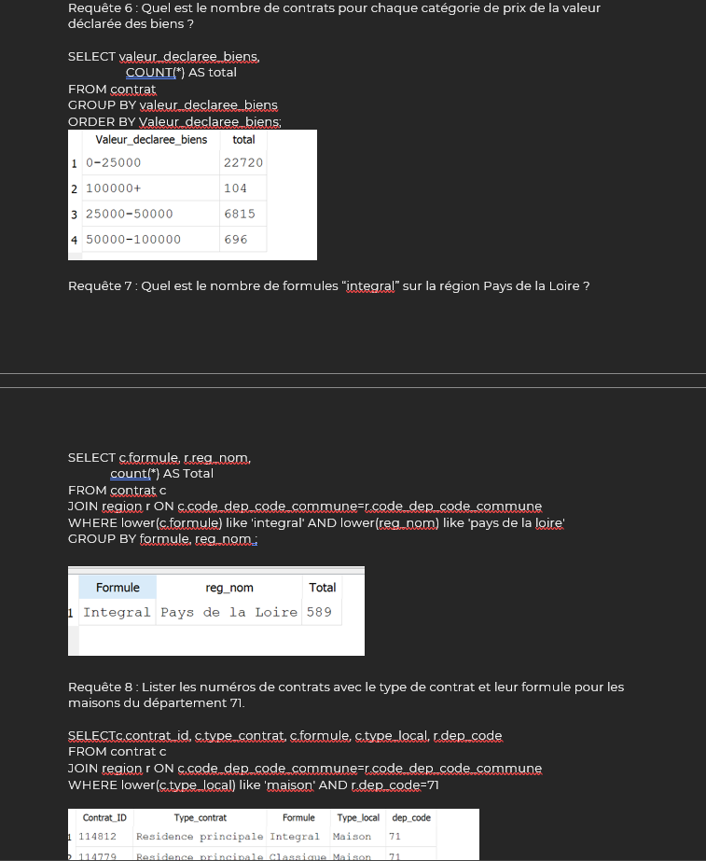
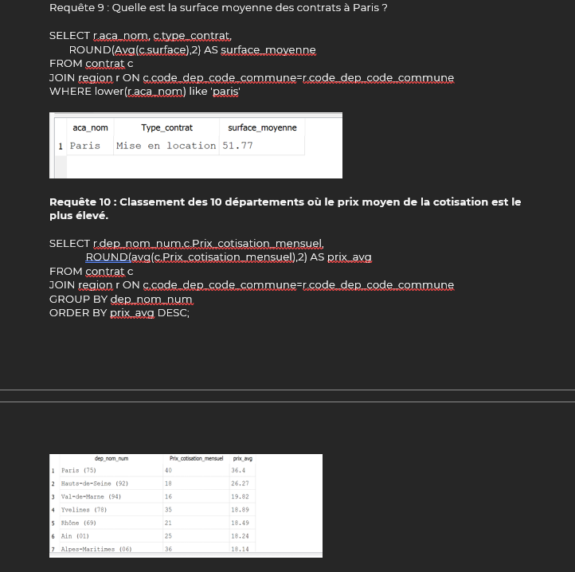

Slide 9
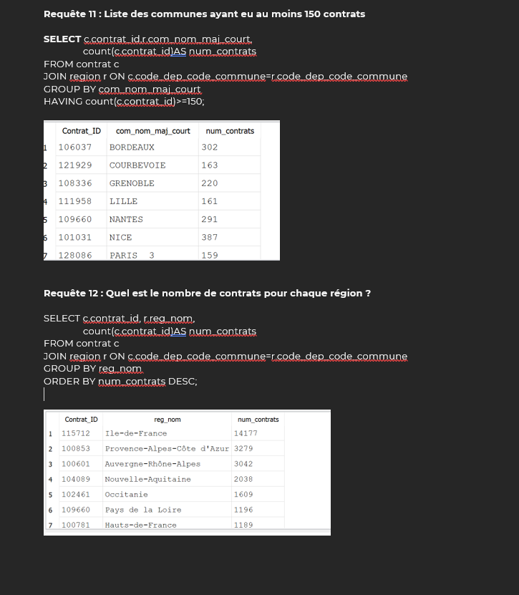

Slide 10
Analyse(s) complémentaire(s)
Quest-que j’ai appris pendant mes cours??
Schema relationnel
Base de données relationnel avec DB Browser
Les premiers requêtes SQL avec :-
  SELECT
  FROM
  WHERE
  JOIN….ON…
  HAVING
  GROUP BY
  ORDER BY

